Slide 1
Мēs pieminam…

Slide 2
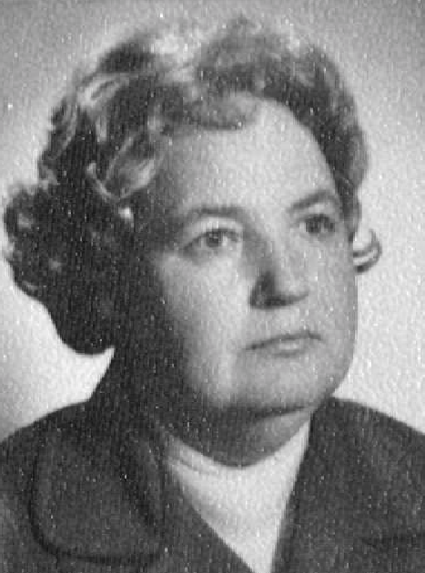
N. Lojko– pirmais skolas direktors

Slide 3
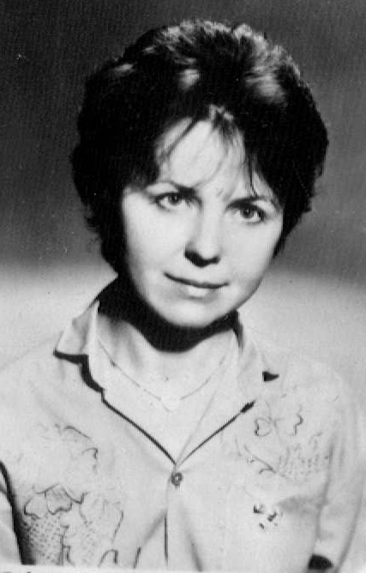
J. Belousova - direktora vietnieks

Slide 4
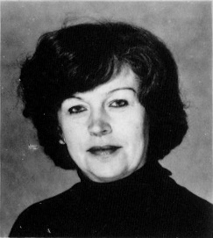
L. Kaļakina - direktora vietnieks

Slide 5
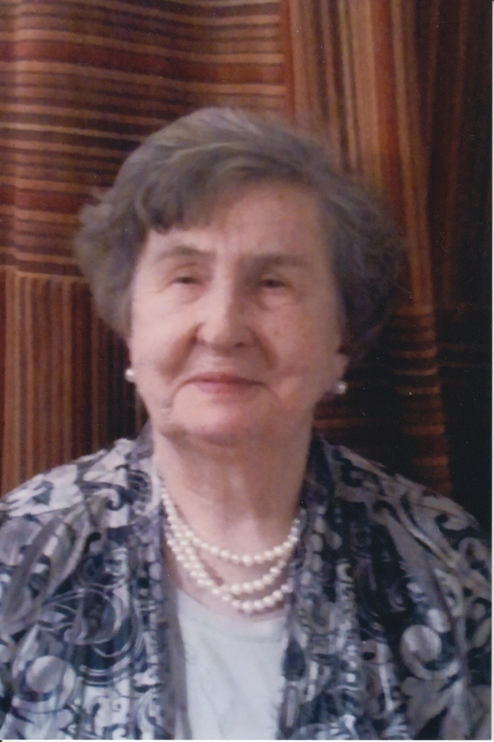
Бразда Е. Е. – учитель труда

Slide 6
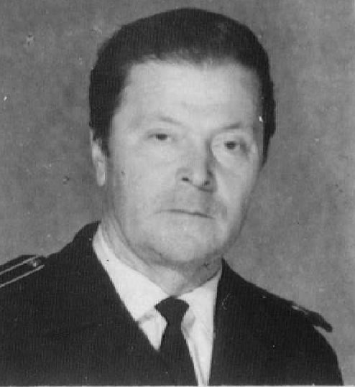
Фролов В. Н. – учитель НВП

Slide 7
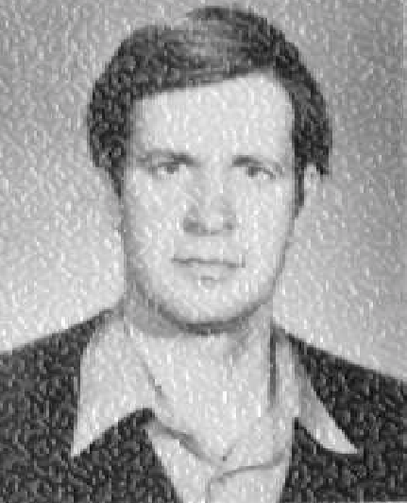
Храбцун Г. П. – учитель спорта

Slide 8
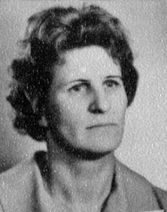
Иванникова Р. Ф. – учитель математики

Slide 9
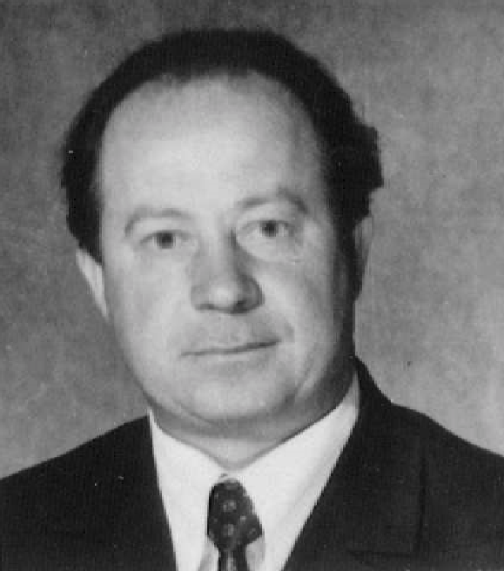
Иванов В.И. – учитель труда

Slide 10
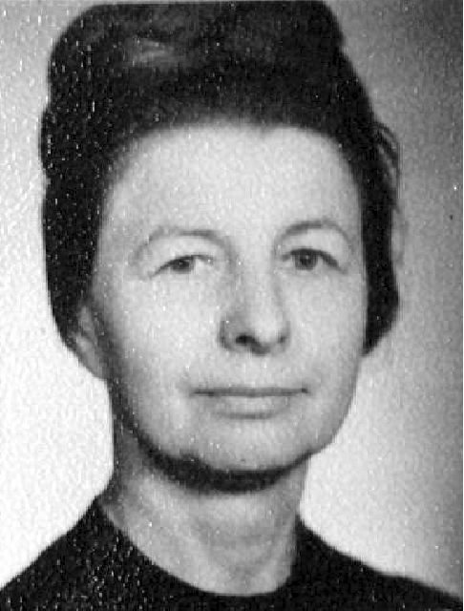
Емельянова В.Н. – учитель географии

Slide 11
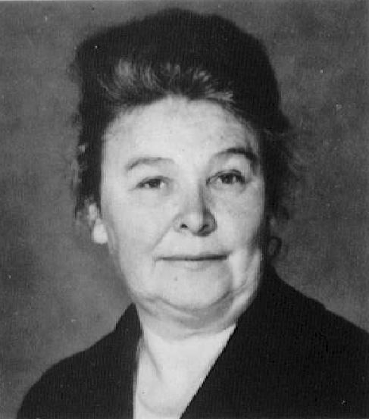
Сапожкина Г. И. – учительница начальных классов

Slide 12
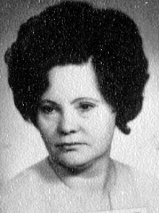
Волгова М.П. – учитель химии

Slide 13
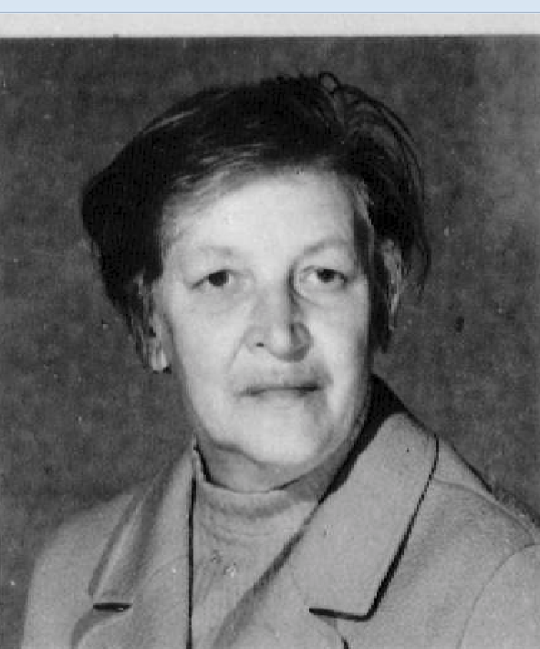
Ворошилова В.Н. – учитель начальных классов

Slide 14
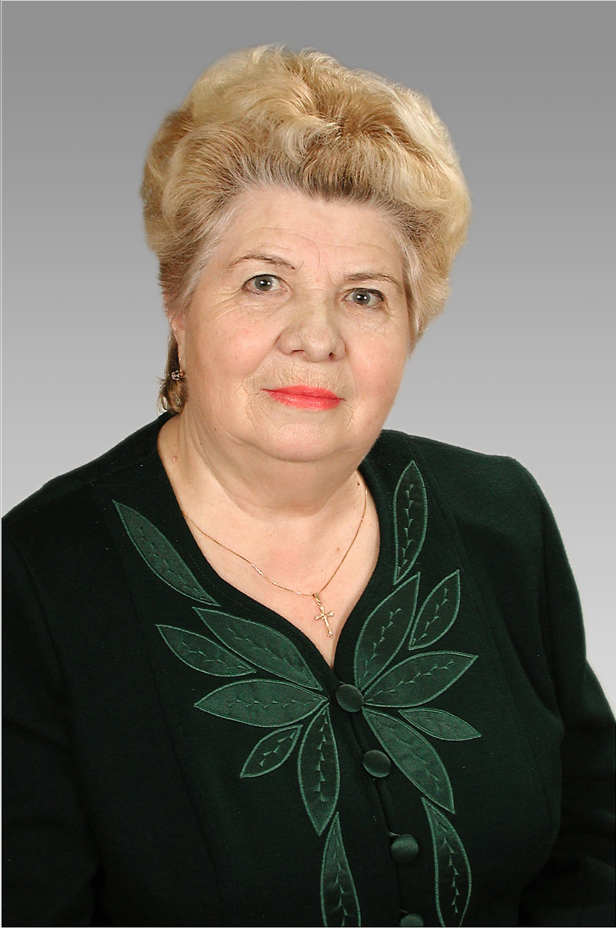
Жидкова А. М – учитель немецкого языка

Slide 15
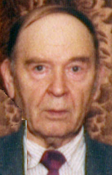
Курдяев А. И. - лаборант

Slide 16
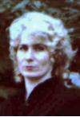
Брандина С. Н. – учитель начальных классов

Slide 17
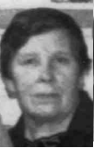
Колышкина А. М. – учитель начальных классов

Slide 18
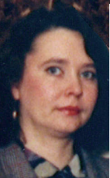
Черепанина О. Н. – учитель начальных классов

Slide 19
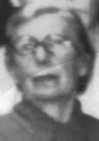
Крылова В. А.– учитель начальных классов

Slide 20
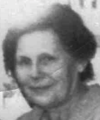
Силакова М. Д. – учитель математики

Slide 21
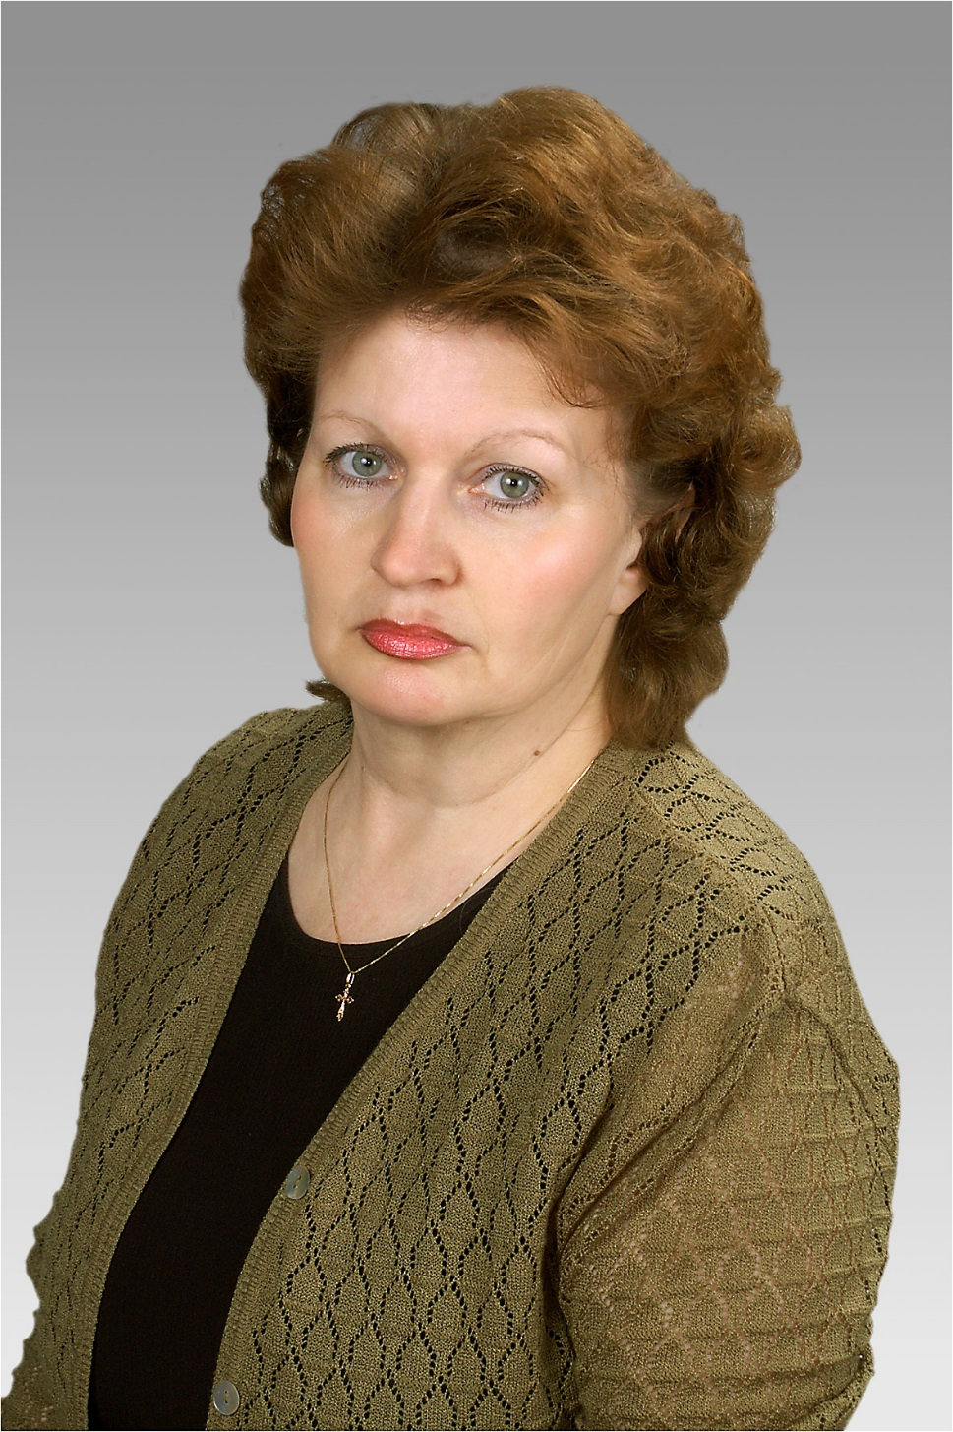
Рядчик Г. П. – учитель музыки

Slide 22
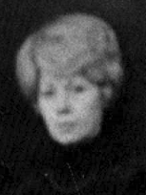
Морозова Ф. М. – учитель труда

Slide 23
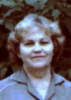
A. Luķjaņenko – учитель начальной школы

Slide 24
L. Ņikitina –учитель истории

Slide 25
Мēs pieminam…

